Slide 1
Szakdolgozat módszertan
SOTE 2012
Szülész szak
részidős

Slide 3
Bemutatkozásképpen
Ady Endre
Apáczay Csere János
Kölcsey Ferenc

Slide 4
farkas.karoly@nik.uni-obuda.hu
http://nik.uni.obuda.hu/Farkas

Slide 5
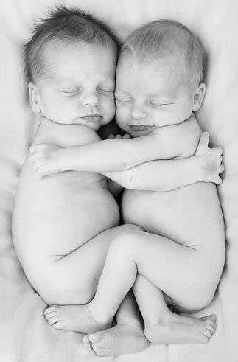

Slide 6
Amit találtam a neten:
A szülésznő egészségügyi intézmények szülészeti és nőgyógyászati osztályain gondozza és ápolja a terheseket, a szülő nőket, a gyermekágyasokat, az újszülötteket és a nőbetegeket, segít a szülés levezetésében.
Munkája gyakran érzelmi megterheléssel jár.
Mit tapasztaltam én:
Ott lehettem. Segítettem. (?) Újból hívtak.
Ami a véleményem: Tézis
A szülész a legmagasztosabb hivatások egyike.
Miért állítom ezt: Bizonyítás
Az élet szentség.
A nő nem csak szép, de erős is.

Slide 7
A szülésznő-hiány évente több mint egymillió életbe kerül
2011.04.08. 14:10 - dívány.hu
Rengeteg anya és gyermeke hal meg a világon szakképzett segítség nélküli szülések miatt. Pedig csak kevés és könnyen elsajátítható ismeret kellene ahhoz, hogy ez az arány látványosan javuljon.

Slide 8
Én még 2006-ban jelentkeztem a se-etk-ra,nem tudtam igazán választani: védőnő/szülésznő legyek-e? Végül e.ü-i gondozás prevenció szakon kezdtem (mondván ,legyek védőnő) Aztán 1. év végén szakirányválasztás, de addigra körvonalazódott bennem,inkább szülésznőnek mennék. A védőnői adminisztrációs rengeteggel szemben izgalmasabbnak tűnt a szülésznői hivatás és kihívásai.Így előbb szakot váltottam(ápolásra) majd szakirányt választottam(csupán 2-3 papírral kellett többet kitöltenem) Fel is vettek. Majd kiderült,hogy előbb lehetek jelen egy igazi szülésen, mint azt gondoltam volna, ugyanis várandós lettem:) Innentől egy kis saját történet: az őszi félévemet nem tudtam végigcsinálni,mert közben a pocakomban növekvő csöppség úgy gondolta,ő előbb lenne kíváncsi rá,mi is van idekinn. Hála Istennek szigorú ágynyugalommal +gyógyszerekkel kihúztuk a 38.hétig és minden simán is ment. Egészen 2 hetes koráig, mikor is Annának leállt a légzése(mint utóbb kiderült,hirtelen bölcsőhalálra veszélyeztetett) pár befújás után visszatért a légzése, majd még kétszer ijesztett ránk. Kivizsgálások, gyógyszerek, átvirrasztott éjszakák és már-már életszentségre emelő ima mennyiség :) , de úgy fest túl vagyunk a nehezén. Anna ma már életvidám, huncutkodó, barátságos 5-hónapos kis babuci.

Slide 9
…
Természetesen a kismama hastánc óra nem olyan, mint egy sima táncóra. Itt nem használunk olyan erőteljes, intenzív mozdulatokat, melyek megerőltetőek. Az orientális tánc felébreszti a nőkben az ősi energiákat, a nőiességet. Segíti elfogadni a másállapottal járó testi (teltebb mellek,, gömbölyödő has) és pszichés változásokat. A tánc eleve azt az agyféltekét mozgatja, ami a nem tudatos dolgokért felelős és éppen ez a félteke lesz majd fontos a vajúdásnál is. Az együtt táncolás és zenehallgatás hatására endorfin (boldogsághormon) termelődik; a női energiák erősítik az önbizalmat és a közösségi érzést.
http://www.babamappa.hu/2011/02/18/a-noi-energiak-erositoje-interju-rakoczi-anna-hastancoktatoval-es-szulesznovel/

Slide 10
Miért szülész nő ?
A nők erősebbek!

Slide 12
A szakdolgozat olyan önálló szakmai munkán alapuló tanulmány, amelynek témáját a hallgató az érvényes szakdolgozati témajegyzékből a Karon oktatott egészségtudományok területéről választja ki és a témavezető (konzulens) irányításával készíti el.
Értekezés, fogalmazvány, dolgozat, tehát írott mű, amely napjainkban nem kaligrafikus (kallosza) és nem csak alfanumerikus jelekből áll.

Slide 13
Episztemológia a tudásnak (megismerésnek) a tudománya
Ennek egyik ága a módszertan (a metodológia) a „kiderítés tudománya”

Slide 14
Episztemológia: gondolkodás a tudásról
Tudok gyógyítani?
Hogyan tudok rajzolni egy vonalat, egy kört, egy szinuszgörbét?
Logo
http://mwlogo.freeweb.hu

Slide 15
Mi is a célunk? Elősegíteni a szakdolgozat készítését.
Hogyan kezdjünk hozzá?
Gyűjtsük össze ötleteinket!

Slide 16
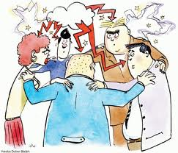
Brain Storming
…

Slide 17
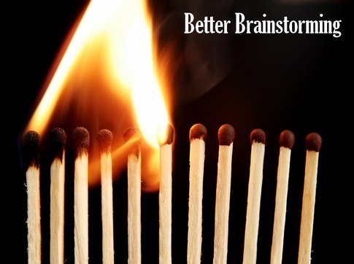

Slide 18
Brainstorming
Mivel segíthetjük elő szakdolgozatunk megírást?
Dolgozunk rajta
Vásárolunk egyet
Kedvenc témánkat dolgozzuk fel
Megfelelő konzulenst keresünk
Tanulmányozunk hasonlókat
…

Slide 19
Kreativitás pszichológiája
1. Előkészítési fázis
2. Lappangási fázis
3. Belátási fázis, megvilágosodás
4. Igazolási fázis

Slide 20
Lappangási fázis
Az egyén számára nyugtalan és frusztrációkkal terhes időszak, … kisebbrendűségi érzések…frusztrációs toleranciára van szükség.
A tehetség …
Először üljünk le!

Slide 21
Az alábbi történet a koppenhágai egyetemen történt fizika vizsgán: A tanár kérdése ez volt:
Legyünk kreatívak!

Slide 22
Hogyan mérhető meg egy felhőkarcoló magassága, egy barométer segítségével?

Slide 23
A hallgató válasza: Rákötöd a barométert egy hosszú zsinórra, és így lelógatod a földig. A zsinór hosszának és a barométer magasságának összege megegyezik a felhőkarcoló magasságával.

Slide 24
Ez az eredeti válasz a vizsgáztatót meglehetősen feldühítette, és a vizsgát sikertelennek minősítette.

Slide 25
A diák azonban nem hagyta magát, mivel szerinte válasza teljesen helyes volt. Panasszal fordult az egyetem vezetőségéhez.

Slide 26
Az egyetem rektora bizottságot nevezett ki, amelynek feladata volt megállapítani, hogy a diák elegendő mennyiségű fizikai ismerettel rendelkezik-e.

Slide 27
A bizottság részéről ugyanaz volt a kérdés. A diák percekig nem válaszolt, majd hosszasabb nógatásra elmondta, nagyon sok válasz jut eszébe.

Slide 28
Újabb biztatásra sorolni kezdte: Amennyiben süt a Nap, megmérem a barométer magasságát, az árnyékát és a felhőkarcoló árnyékát...

Slide 29
A barométert ledobom a felhőkarcoló tetejéről és mérem a földre érés idejét... Ez a módszer azonban nem túl szerencsés a barométer szempontjából.

Slide 30
A Barométert ingaként használva, a felhőkarcoló tetején, és a földön mért lengésidő különbségéből, a ... képlet alapján ...

Slide 31
Amennyiben van a felhőkarcolón tűzlétra, megszámolom a létrafokokat, ezt szorzom a létrafok-barométer magasság aránnyal.

Slide 32
De, ha Önök az unalmas bevált módszerre kíváncsiak: a nyomáskülönbségből a ... képlet alapján ...

Slide 33
Itt az egyetemen mindig arra buzdítanak bennünket, hogy eredeti, új módszereket találjunk ki,

Slide 34
ezért a legjobb módszer kétségtelenül az, ha a hónunk alá csapjuk a barométert,

Slide 35
bekopogunk a portáshoz, és azt mondjuk:

Slide 36
Ha megmondod, milyen magas ez az épület, neked adom ezt a szép, új barométert.

Slide 37
Induljunk el!
Írjuk fel szakdolgozatunk címét!

Slide 38
Keressünk képet, címképet, jelképet a szakdolgozatunkhoz! (jó képek sote.docx)
Készítsük el az első vázlatát! (Száraz szem jó vázlat.docx)
Készítsünk munkatervet! (Szakdolgozat beadandó jeles)
Készítsük el a kutatási terv első változatát! .(Jó példa …)
Oldjuk meg a tankönyv néhány feladatát. (http://erveles.komm.bme.hu/2010/11/16/ervelesi-hibak-nagy-mennyisegben-amellett-hogy-vegetarianusok-legyunk/)
Készítsük el a félévi házi feladatot!

Slide 39
2012 részidős beadandó
A képzelt szakdolgozat címe, jelképe, kulcsszavai,
4 oldal terjedelmű szakmai esszé, valamelyik tézisünk bizonyítása,
A legfontosabb hivatkozások jegyzéke,
Küldendő elektronikus formában farkas.karoly@nik.uni-obuda.hu címre, a második foglalkozásig.

Slide 40
Egy kép felér (tíz)ezer szóval
Amit hallottam, elfelejtem, amit láttam,arra emlékszem.

Slide 41
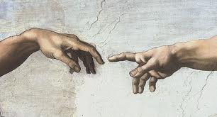

Slide 42
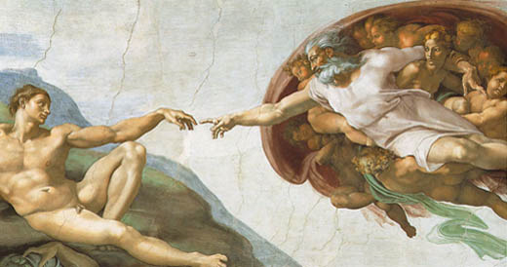

Slide 43
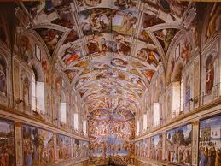

Slide 44
Michelangelo Buonarroti A Vatikánban található Sixtus-kápolna mennyezetfreskója Michelangelo egyik műve, a világ egyik legismertebb alkotása és a 540 m² területével legnagyobb egybefüggő freskója. Egyedülálló tablója az Ószövetség szereplőinek és eseményeinek. Az itáliai reneszánsz korában, 1508 és 1512 között keletkezett alkotás számtalan elemből áll. Kilenc központi festményen örökíti meg Mózes első könyvének jeleneteit, köztük található a freskó legismertebb részlete, az Ádám teremtése, amelyet számtalanszor feldolgoztak a populáris kultúrában. Ezenkívül hét ószövetségi próféta, öt szibilla arcképe, bibliai jelenetek, Krisztus őseinek felsorolása, mellékalakok és a maga korában újszerű látszólagos márványdíszítés teszik teljessé ezt a művet.

Slide 45
A TEREMTÉS KÖNYVE szerint ISTEN a hatodik napon, megteremtette a szárazföldi állatokat, de még ugyanaz nap az ember teremtése is megtörténik. „Megteremtette tehát Isten az embert a maga képére: Isten képére teremtette őt." ( I. Móz. 1,27.)

Slide 46
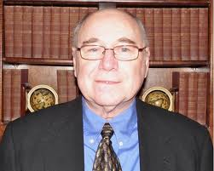
Tankönyv
Earl Babbie: A társadalomtudományi kutatás gyakorlata

Slide 48
„Georg von Bekesynek és … ajánlom”
„Ahogy Békésy professzor a tudományt látta, az – rövid ismeretségünk dacára – nagy hatással volt saját kutatásaimra, valamint e könyvnek úgy tartalmára, mint szellemiségére. Ő a „minta” tudós, aki arra használja a tudományát, hogy javítsa az élet minőségét a földön, és hozzájáruljon mások életének boldogabbá tételéhez.”

Slide 49
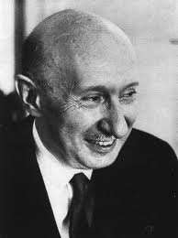

Slide 50
Mai anyag 1,2,4 fejezetek
Az emberi megismerés és a tudomány
Elmélet és kutatás
4. A kutatási terv

Slide 51
Századunk nagy problémái közül sok a technológiai fejlődés következményeképpen állt elő. Jó példa erre a nukleáris háború fenyegetése… a megoldást is a technológiától várjuk.
… a technológia önmagában nem képes megvédeni bennünket. Nem tudja működőképessé tenni a világot. Erre csak mi magunk lehetünk képesek.

Slide 52
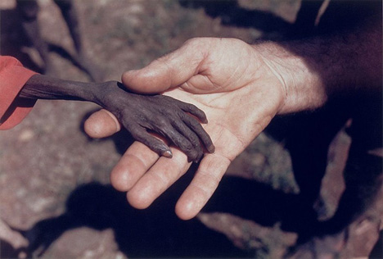
A gyermekhalálozás leggyakoribb oka az éhezés.

Slide 53
Évente mintegy 15 millió ember hal éhen. Ez percenként 28 ember, ebből 21 gyerek.
… ma a Földön bőven elegendő élelmet termelnek az összes ember táplálására, méghozzá anélkül, hogy ehhez nekünk , akik megfelelően táplálkozunk, áldozatot kellene hoznunk.
…
A válasz megint a társadalom szervezésében és működésében rejlik.

Slide 54
És hosszabb távon?
Lem: Sex wars

Slide 55
Már most késő?
Madách:

Slide 56
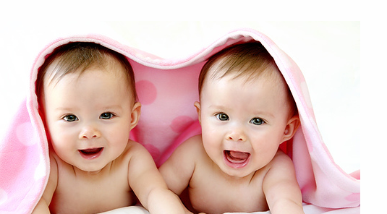

Slide 57
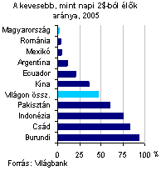

Slide 58
Statisztikai adatok hazánkról
Különféle megjelenítési módok

Slide 59
Vonaldiagram
Idősor
Több függvény

Slide 60
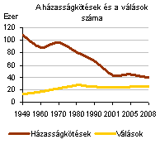

Slide 61
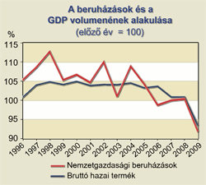

Slide 62
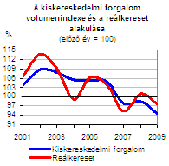

Slide 63
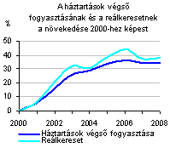

Slide 64
Oszlopdiagram
Idősorok
Viszonyszámok
Részek egymáshoz
Rész az egészhez

Slide 65
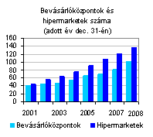

Slide 67
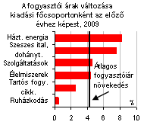

Slide 68
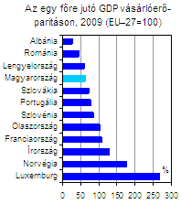

Slide 69
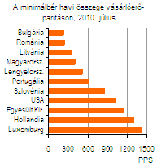

Slide 70
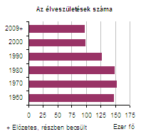

Slide 71
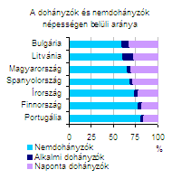

Slide 72
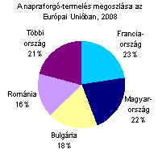

Slide 73
Informálódás
„Az emberek azt látják és hallják, amit látni és hallani szeretnek!”

Slide 74
Igaz-e az információ?

Slide 76
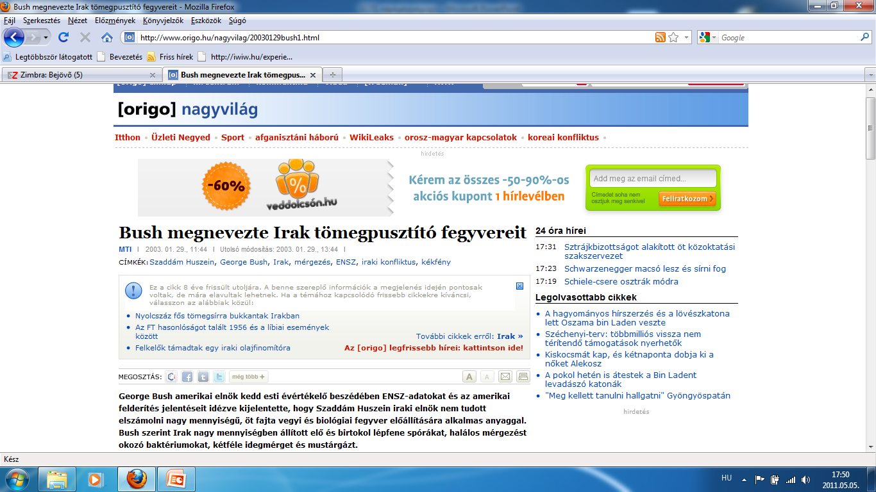

Slide 77
„Hogy valaki a vélt dolgokról igazi ismeretekkel rendelkezik-e, arról értelme és saját műve alapján győződhetik meg.”
/Leonardo da Vinci/

Slide 78
Értelem?
Mennyire tudunk figyelni?

Slide 81
Információ
felvilágosítás, tájékoztatás; hír, értesülés. Bővebb információkat a szomszéd ablaknál kap. - A KIBERNETIKA nyelvén az információ a számítógépekbe betáplált adat, közlés, utasítás; ezek rendszerezésével és gépi jelekké való átalakításával az információelmélet foglalkozik. Latin eredetű szavak; a tudományos használatot kivéve, magyar megfelelőkkel bízvást helyettesíthetők.

Slide 82
Információ
Jel
Hír
Adat
Értesülés
Közlés
…

Slide 83
Egy képlet felér tízezer képpel
E=mc²

Slide 84
I = - ld p
Shannon

Slide 85
a á b c cs d e é f g gy h i j k l ly m n o ö p q r s sz t ty u v z zs

Slide 86
1 leütés 8 bit = 1 Bájt
1 kB = 1024 Bájt
1 MB = 1024 Kbájt
1 GB = 1024 Mbájt
1 TB = 1024 Gbájt
1 PB = 1024 Tbájt

Slide 87
2009 vége Magyarország
Minden főre 4 millió forint

Slide 88
Vissza
a tankönyvünkhöz!

Slide 89
A társadalomtudósok által vizsgált dolgok közül igen sokhoz … az emberekben mély érzelmek és szilárd meggyőződések fűződnek. … Nagyon gyakran csak eredeti előítéletünket igazoljuk.
A kutatásmódszertan különleges értéke abban rejlik, hogy … szigorú logikával és nagyfokú következetességgel közelíthetünk. Segít, hogy felülemelkedjünk saját személyes nézőpontunkon, és hogy meglássuk a szokásos látókörünkön túl elterülő világot.

Slide 90
Az emberi megismerés és a tudomány:
Tapasztalati és konszenzuális valóság
A természetes emberi kíváncsiság, (mint Éváé) hasonlóság, okság valószínűség felismerése, társadalmi örökség
Ránk hagyományozott tudás
tekintély

Slide 91
Hibák a hétköznapi megismerésben:
Pontatlan megfigyelés
Túláltalánosítás
Szelektív észlelés
Hozzáköltések - iteráció
Illogikus okoskodás – a kivétel amely erősíti a szabályt, valószínűség
Elfogultság
A megismerés idő előtti lezárása – pár választás
Misztifikáció - okkult tudományok
(Jó példa)

Slide 92
Tévedések elkerülésére:
Tudatos elhatározás, hogy megfigyelünk,
Gondosabb megismerés
Egy mérés …
Kontrollálás
első tervezőmérnöki munkám

Slide 93
Az orvos célja a beteg meggyógyítása.
A kutatóorvos célja a betegség megismerése.
Az első attributummal a második változóval foglalkozik.
Változó Nem attributum férfi
x 0
foglalkozás mentő tiszt
A kutatás kezdeti stádiumának a változók kijelölése lehet a célja.

Slide 94
A tudomány hagyományos modellje:
Elmélet, hipotézis
Operacionalizálás, a mérés, azonosítás, a bizonyítás munkaterve
Megfigyelés, az ellenőrzés, a mérés, az igazolás. Ez lehet:
kísérlet
interjú
kérdőív
De capo al fine
Iteráció

Slide 95
Deduktív
Minden ember halandó; Szókrátesz ember …
Tehát Pólya: Indulj ki az egészből
Induktív
A konkrét megfigyelésektől az általános elmélethez.
A megismerés természetes módja?
Hf. Gondolja át, szakdolgozatában melyik logika lesz a döntő?

Slide 96
A kutatás terve

Slide 97
A rendszerjellemzés első lépése: mi a funkciója, célja
Világegyetem, ember
Kutatási célok:
felderítés
leírás
magyarázat
Elemzési egységek
amelyeket megfigyelünk, atomok, rendszerelemek
társtudkut esetén: egyén, csoport, szervezet, társ. produktumok

Slide 98
Az idődimenzió
Keresztmetszeti vizsgálat
Longitudinális vizsgálat
trend
kohorsz (általában életkor szerinti csoport) alakulás
panelvizsgálat – ugyanazon emberek többször

Slide 99
Hogyan tervezzük meg a kutatást?
Cél meghatározás
Szakirodalmi áttekintés
Konceptualizálás, fogalmak definiálása Voltaire
Módszer megválasztása kísérlet, adatbányászat, kérdőív, összehasonlító vizsgálat, stb.
Operacionalizálás kérdőív kérdéseinek meghatározása, változók kiválasztása
Populáció, minta kiválasztása
Megfigyelés, adatfeldolgozás, elemzés, hasznosítás, ellenőrzés terve

Slide 100
Kölcsey
„Sok olvasás …”

Slide 101
Gyorsolvasás

Slide 102
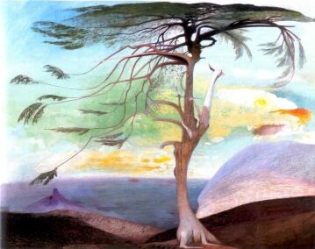

Slide 103
http://jio.fw.hu http://mwlogo.fw.hu
jio
http://gyorsolvasas.fw.hu

Slide 105
Olvasás
„ azoknak az írásbeli formáknak a megértése és használata, amelyekre az egyénnek a társadalmi életben szüksége van, vagy amelyet az egyén értékesnek tart.” (Elley. 1990.)

Slide 106
Olvasás
írott szövegek - és jelképek, ábrák, képek, képsorok - megértésének, használatának és értékelésének képessége, annak érdekében, hogy az egyén képes legyen céljai elérésére, tudásának fejlesztésére, és a társadalmi életben való részvételre. (PISA 2001)

Slide 107
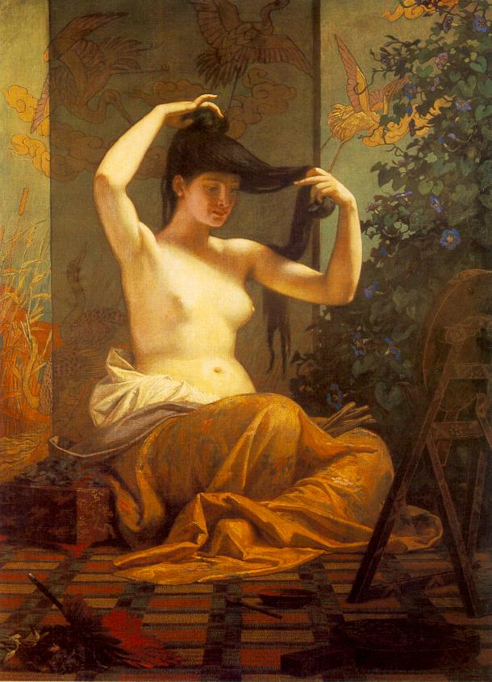
Székely Bertalan: Japán nő

Slide 109
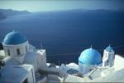

Slide 110
Mennyire tudunk olvasni?

Slide 111
Olvasási sebességek

Slide 112
Olvasási sebességek 2.
Def

Slide 113
Összehasonlító vizsgálatok
IEA 1970/71 „A magyar gyerekek nem tudnak olvasni.”
OECD 1998. 18/22. hely. Hazai átlag nem éri el a hármast.
PISA 2000 Magyarország 23/32, a listán minden tényező tekintetében az utolsó csoportba tartozik. 5% ötös, 23% egyes!
PISA 2003 Magyarország 25/40 (0,72..0,62)

Slide 114
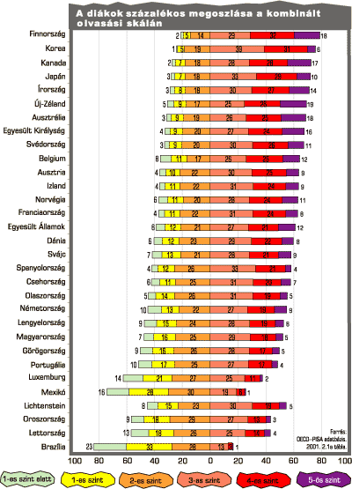

Slide 115
MTA 2000/1985
Olvasó elit 18% → 9%
Évente egy könyv 64% → 49%
Havonta egy könyv 19% → 12%
Az egymást követő korosztályok egyre kevesebbet olvasnak

Slide 116
Az informatika
Az alfabetikus képességeknek új funkciót biztosít.
A digitális médiák léte alkalmat ad arra, hogy megkerüljük az ábécét, mint a történetek és információk egyedüli forrását.
Az olvasás nem öncél, hanem megismerési eszköz.

Slide 117
A gyorsolvasás
Pog
az információ felvétel hatékonyabb,
elsősorban jobb megértést eredményező,
az olvasás sebességét valamint a figyelem-összpontosítás mértékét és formáját az olvasmányhoz, és az olvasás céljához igazító,
a hagyományosnál rendszerint gyorsabb,
különféle olvasási technikák kombinációja,
általában többszöri olvasás.

Slide 118
A gyorsolvasás
a különféle olvasási módok egyike. Figyelmes, hatékony, sok szempontból hagyományos olvasás, amely során az olvasási sebesség nagyobb 250 szó/perc értéknél, és nem haladja meg a a belső beszéd 600 szó/perc értéket, a megértés pedig átlag feletti.

Slide 119
Hogyan
Az olvasás öröm
Felkészülni
Előzetes áttekintés, Pólya
Cél meghatározása, Bertalanffy
Megfelelő sebesség, Szentgyörgyi
Többször, a megfelelő technikával

Slide 120
Láss, ne csak nézz!

Slide 122
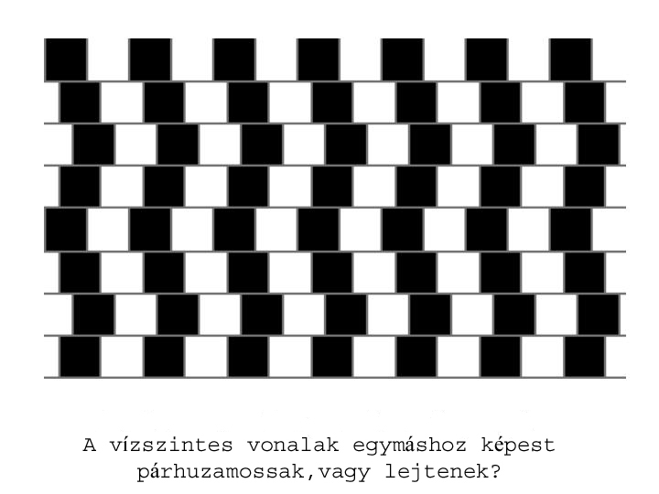

Slide 124
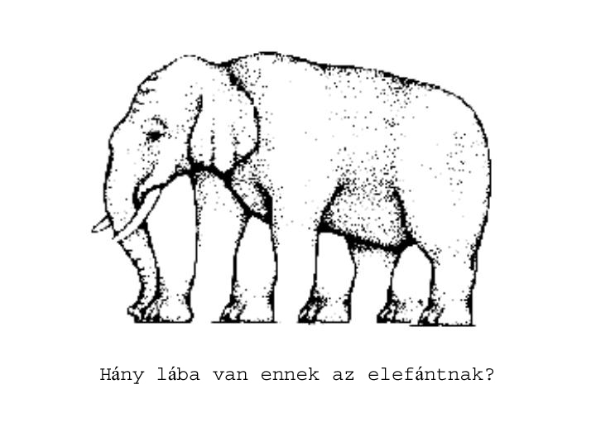

Slide 125
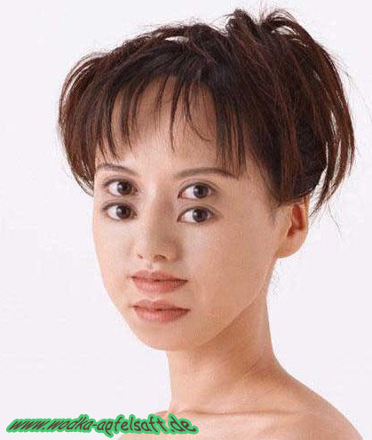

Slide 129
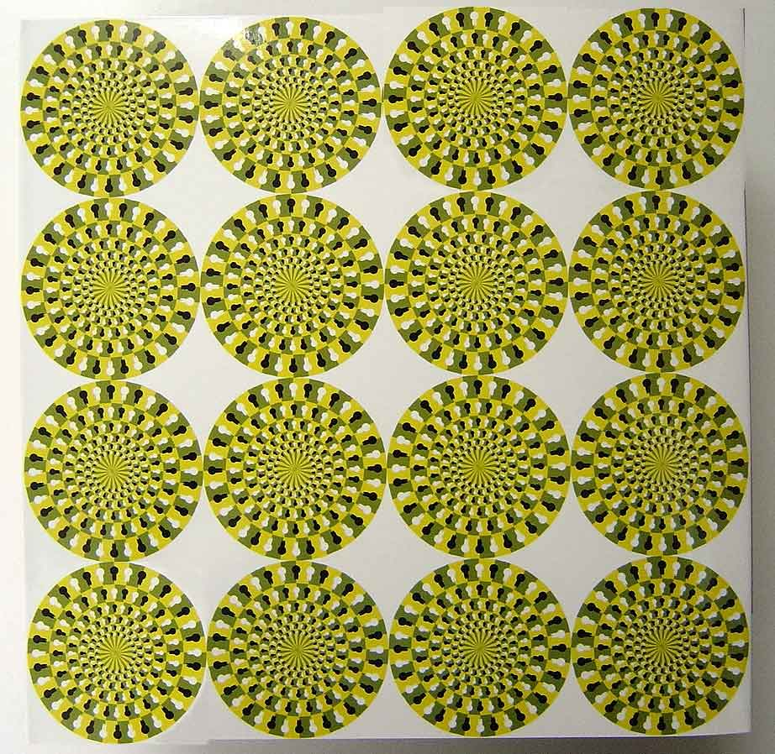

Slide 130
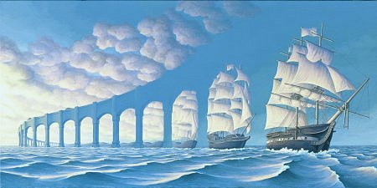

Slide 131
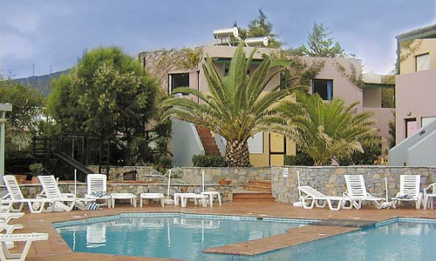

Slide 132
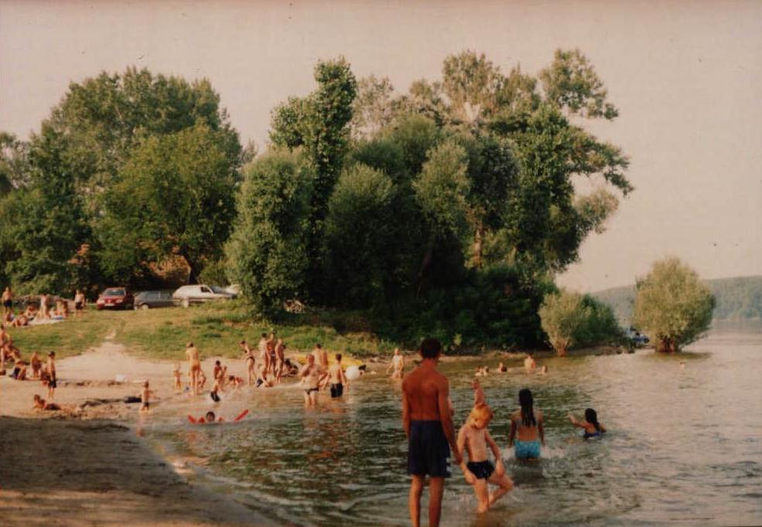

Slide 133
Indulj ki az egészből!

Slide 134
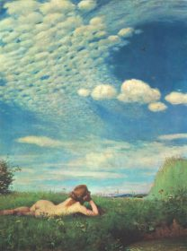
Szinnyei-Merse Pál: A pacsirta

Slide 136
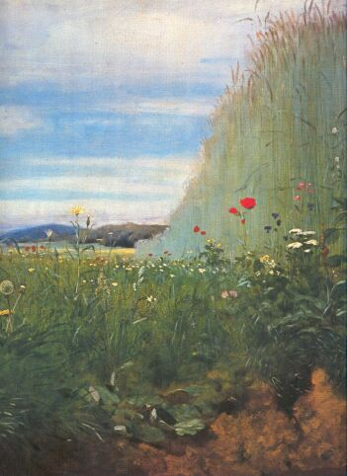

Slide 137
A megértés iterálás!

Slide 139
Gyorsan olvass!

Slide 140
Dr. Dezső Zsigmondné:
Agyunk kénytelen egyenként egymáshoz kapcsolni az egyes        szavakat, ami nehezebb és fárasztóbb munka számára, mintha        
összefüggő szócsoportokból -------------- értelmes gondolategységekből --------------- egyszerre ragadná meg --------------- ezek teljes értelmét. -------

Slide 141
Olvass, tanulj sokat!

Slide 142
haiku
ki
jo hi
ju ki mi
ki mo ta
ma no ke
ro mi
ge se
ru

Slide 143
Használd a net-et!

Slide 144
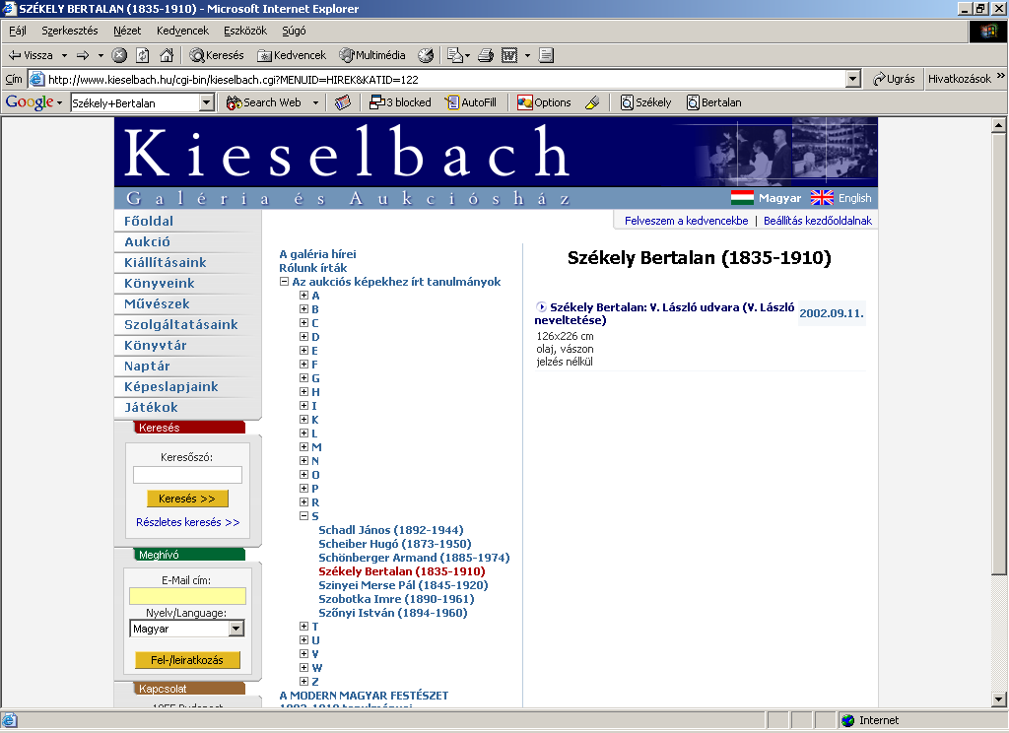

Slide 145
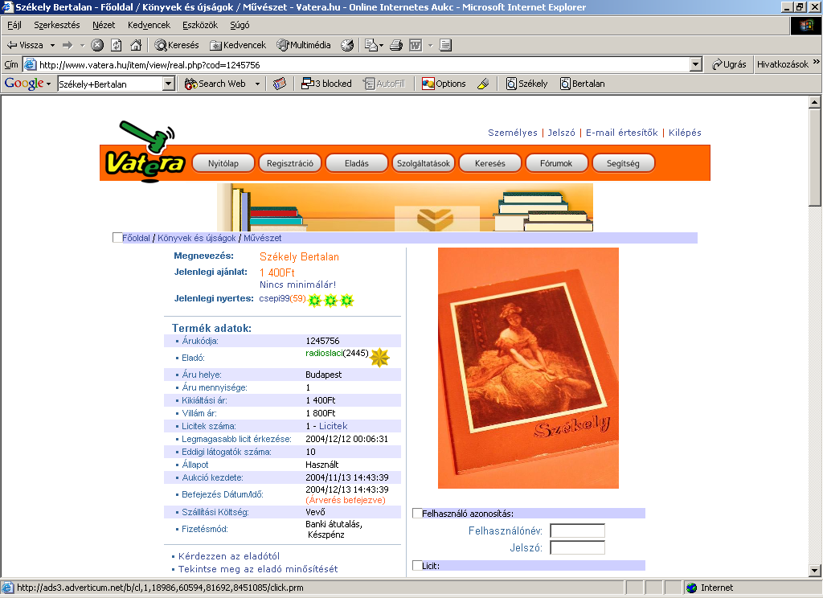

Slide 146
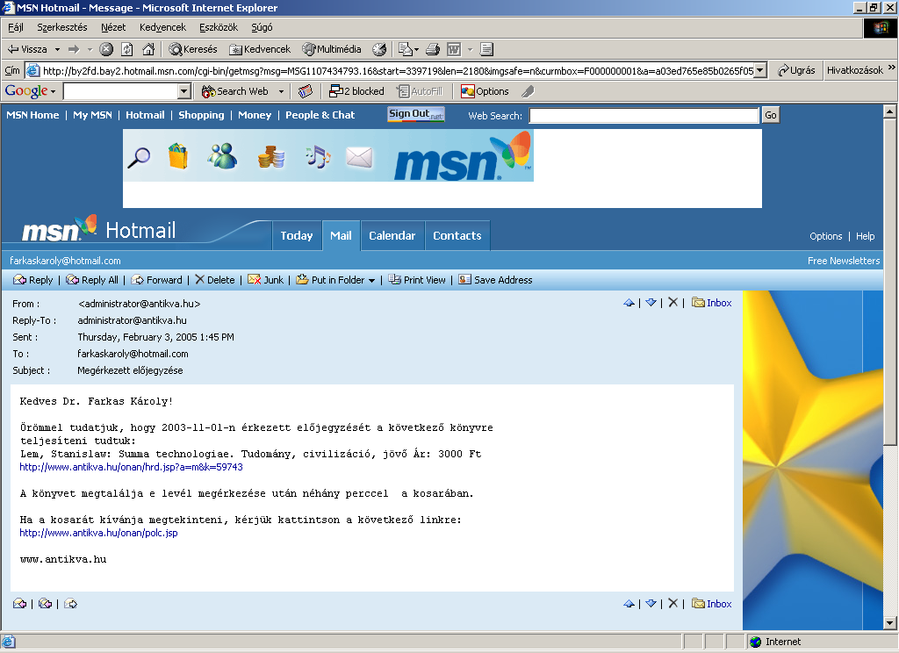

Slide 149
Az Amazon márkanevet
a felnőtt lakosság 55%-a ismerte 2000-ben.
A Supersize me című filmben egyetlen riportalany sem tudta megmondani mi a kalória.
Az USA lakóinak többsége úgy tudja hazájuk lakósainak száma meghaladja a milliárdot, hisz az UFO-kban, az asztrológiában, a telekinetikában, és a vámpírokban.

Slide 150
Értelmezz diagrammokat!
Egy kép felér ezer szóval, egy képlet felér ezer képpel.

Slide 151
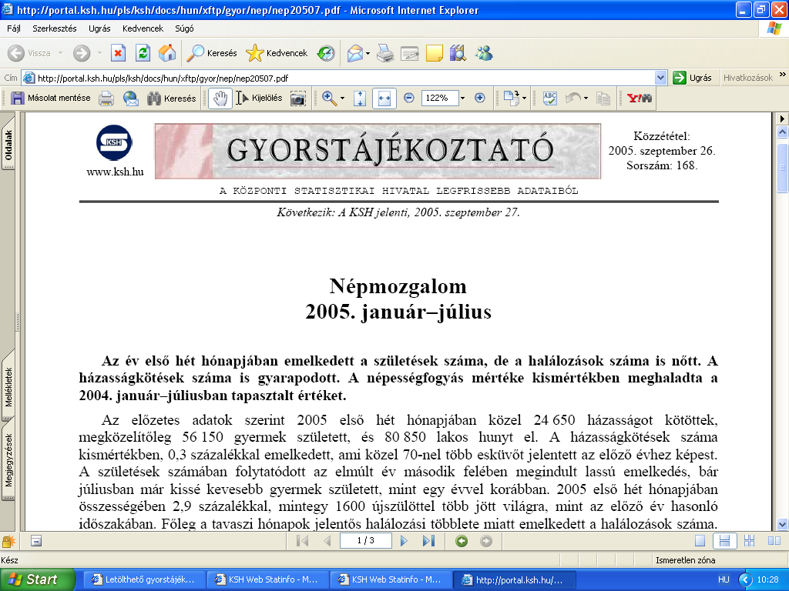

Slide 152
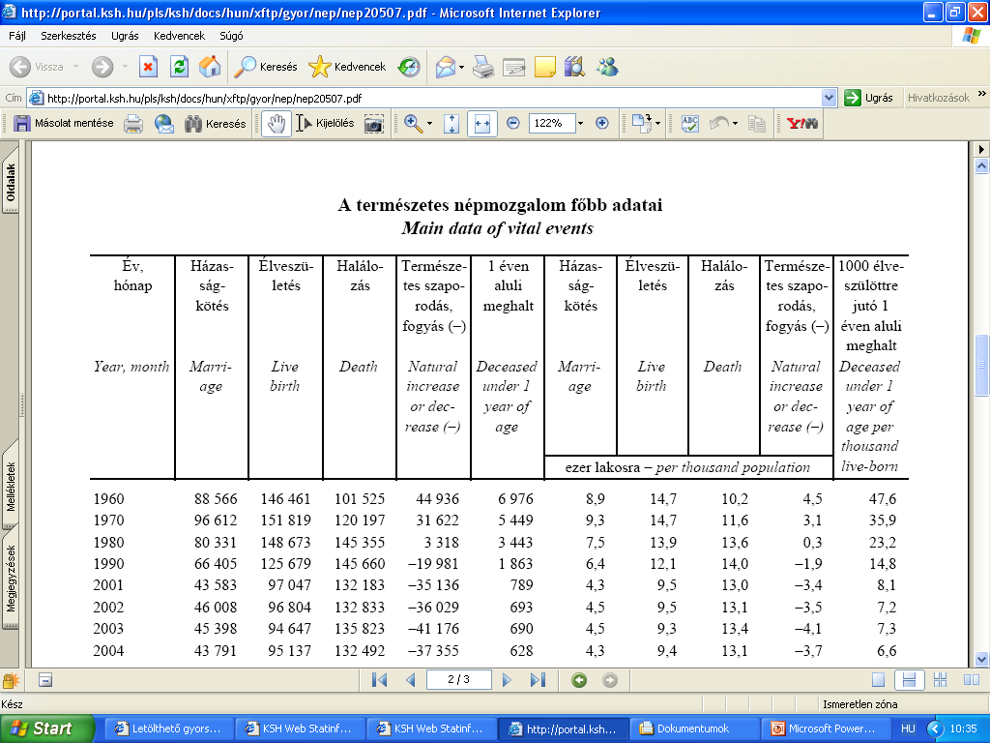

Slide 153
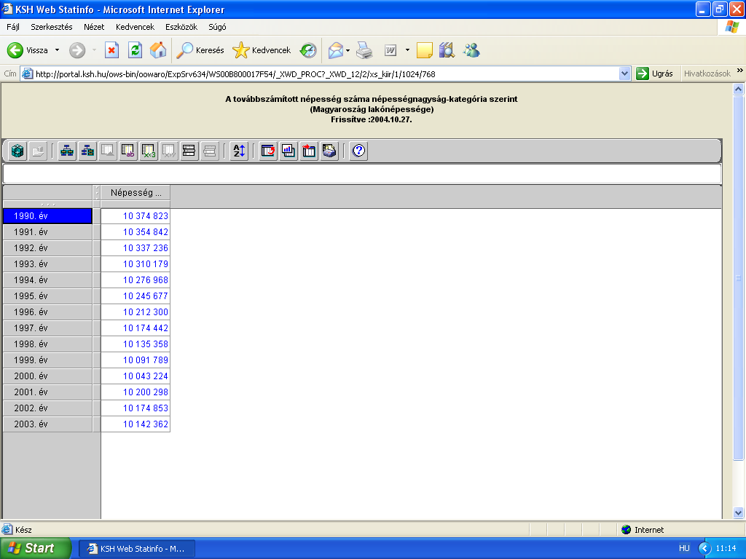

Slide 154
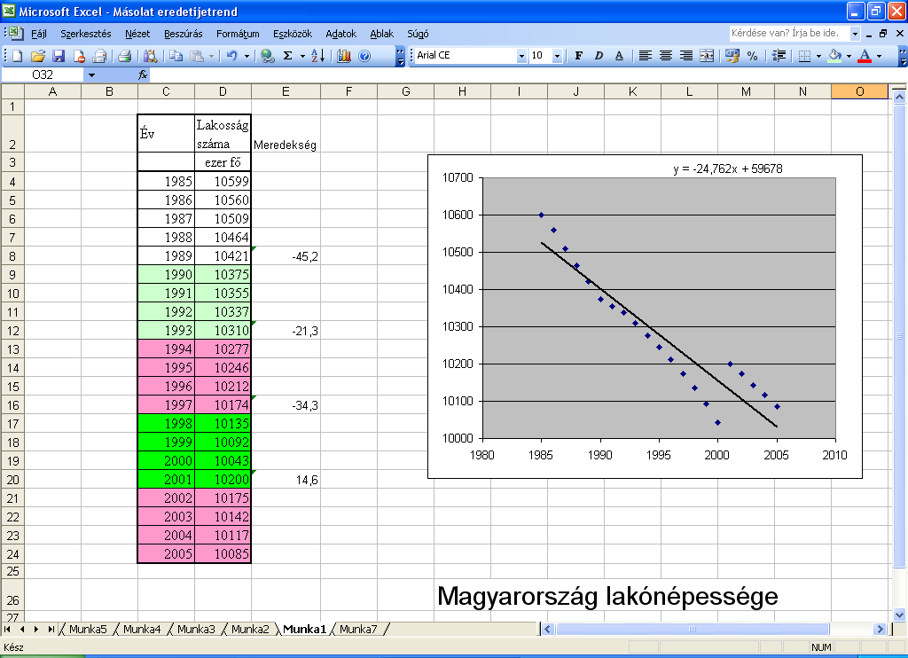

Slide 155
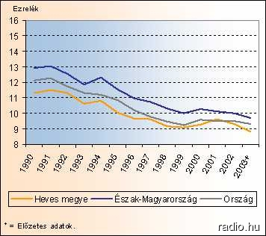
Születések száma Kb. a 30-as évek elejétől állt rá Magyarország arra a pályára, amin jelenleg is van. Azóta nem produktív.

Slide 156
„Magyarországon
minden harmadik babát elvetetik,
és minden ötödik pár meddő”

Slide 157
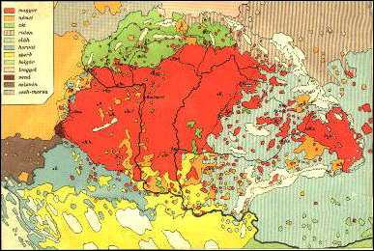
1920

Slide 158
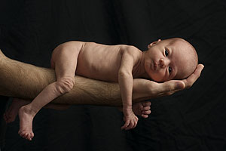

Slide 159
„Azért mert szerettek jöttem e világra S lettem új fény, csillag, szülők boldogsága. Szeressetek mindig igaz szeretettel A kincsetek vagyok, pici kincs, de Ember!”

